Slide 1

基于Java技术实现one鸡日历
内蒙古师范大学
李露 20151104771
指导教师：高宾

Slide 2


1 选题意义
2 文献综述
3 论文结构
目 录
4 主要研究内容
5 毕业设计（论文）的设计方案及思路
6 工作计划

Slide 3

1 选题意义
随着计算机技术的飞速发展，计算机应用的迅速推广，计算机及技术给人们的日常生活、工作、学习带来了十分巨大的影响，计算机改变了人们的生活，工作的方式。现代生活节奏的愈加紧促。待完成的事件的合理规划就显得非常必要。因此我们计划设计一个实用、方便、易用为一体的备忘迷你日历，通过这个程序设计可以帮助用户知道未来时间的日程安排。通过对各类事项的整理规划，有效的进行时间的管理。
当前市场上日历管理方面的软件比较少，而且一般都是单机版，没有实现连网功能。而就现在日历管理的发展趋势，以及对纪念日，考试，倒计时处理的实际情况，这种单机版的管理软件并不是很实用。市场上日历管理的软件侧重于记录日程安排或者日程提醒功能，其基本功能已不太适合现在规模扩大的广大人民群众，尤其是学生。
采用和实施one鸡日历管理软件不仅仅是为了提高工作效率。同时在使用该系统后，软件使用人员可以较为全面、准确的了解到个人未来时间的日程安排，然后方便更具各种信息对个人的日程的管理做出各种决策。

Slide 4
2 文献综述
由于本系统管理的对象单一，都是针对个人用户，且每个数据内容具有较强的关联性，涉及的计算过程不是很复杂。因此，比较适合于采用数据库管理。在技术难度方面，由于有指导老师的指导和相关参考文献，特别是网上资料，并参考其它相似程序的功能，因此，本课题的所有功能基本可以实现。
参考文献
[1]徐长盛,戴超.一种快速开发Web应用程序方法的研究[J]. 计算机工程与设计,
2014,(12):237-239；
[2]杨中科.《J2EE开发全程实录》[M] 清华大学出版社.2012，(9) :127-129；
[3]曾建潮.《软件工程》[M] 武汉理工大学出版社2014，(5) :221-225；
[4]沈洁.《数据库设计入门经典》[M]清华大学出版社.2014，(3). :99-101；
[5]何玉洁.《数据库设计教程》[M]机械工业出版社.2015，(1) ). :95-99；
[6]王华东. 基于B/S结构的毕业论文管理系统的设计与实现[J]. 周口师范学院学报，
2011，28（2）：106-108.
[7]揭安全，李云清，杨庆红等．“数据结构”课程教学改革与创新[J]．计算机教育，
2015，（10）：132-133；
[8]张爱平,赖欣. 在JSP中调用JavaBean实现Web数据库访问[J]. 计算机时代,
2013,（01）：65-67；
[9]JOHNSON R.Expert one-on-one J2EE design and development[M]. 魏海萍译.北京：
电子工业出版社,2013. 65-67；
[10]Anil. Java Development with Spring, Hibernate and Eclipse [J].International
Journal of computer applications 2016, 9( 16) : 1312-1489.

Slide 5
3 论文结构
1 引言
2 系统分析
2.1 需求分析
2.2 可行性分析
3 系统设计
3.1 系统目标
3.2 系统功能分析
3.3 系统功能结构图
3.4 开发及运行环境
4 数据库设计
4.1 one鸡日历系统E-R图
4.2 数据库逻辑结构的设计
4.3 数据库的设计
5 系统主要功能模块详细设计
5.1 公用模块
5.2 待办事项的添加修改和删除
5.3 按年月日查询待办事项
5.4 事项安排提醒设置
5.5 倒计时设置
5.6 历史事项完成情况查询统计
6.系统测试
6.1 系统测试的概念
6.2测试方法
6.3系统测试用例
6.4 测试总结
7 结论
参考文献
附录
系统的主要代码
致谢

Slide 6
4 主要研究内容
1. 系统架构的研究：Web应用系统的开发通常要求有一个良好的软件架构，便于开发使用。针对本次项目开发，选择了三层架构，将系统分为UI 层，业务逻辑层，数据访问层。
2. 数据库的设计以及优化：根据项目的实际需求，结合数据库理论知识的要求，来设计出满足需求的数据库。数据库的设计要满足本次项目的需求，并且考虑到以后的优化，要求明确分清主体与附属；为提高应用的性能，适当的冗余也是必要的；能应对出现的新需求。根据这些要求来设计出合理的数据库。
3. 用户体验和界面的友好性研究：为了提高用户体验和用户交互性，本系统会使用Java 技术，jQuery 技术等和JavaScript 插件。对于提高用户体验，增强交互性，本网站会美化界面，操作更加人性化，让用户的视觉得到享受，体验得到提升。并且在各网页的跳转方面，我也会充分考虑到用户的感受。
4. 网站安全性研究：为了让用户使用放心，本网站会对重要性信息，如密码进行加密，在数据库设计时会充分考虑到这一点，从而设计出安全合理的数据库，达到维护系统安全的要求。

Slide 7
5 毕业设计（论文）的设计方案及思路
基于Java技术的one鸡日历主要实现如下功能：
One鸡日历软件主要实现如下功能：
（1）待办事项的添加修改和删除
（2）按年月日查询待办事项
（3）事项安排提醒设置
（4） 倒计时设置
（5） 历史事项完成情况查询统计
使用技术如下：
利用基于MVC的三层体系框架开发系统的代码（系统管理模块、待办事项模块、事项提醒管理模块、）
利用JSP设计前段页面，包括风格、特效及具体的内容显示
采用ajax控制接口访问
采用token安全验证，保证登录安全。
Our Success Secret

Slide 8
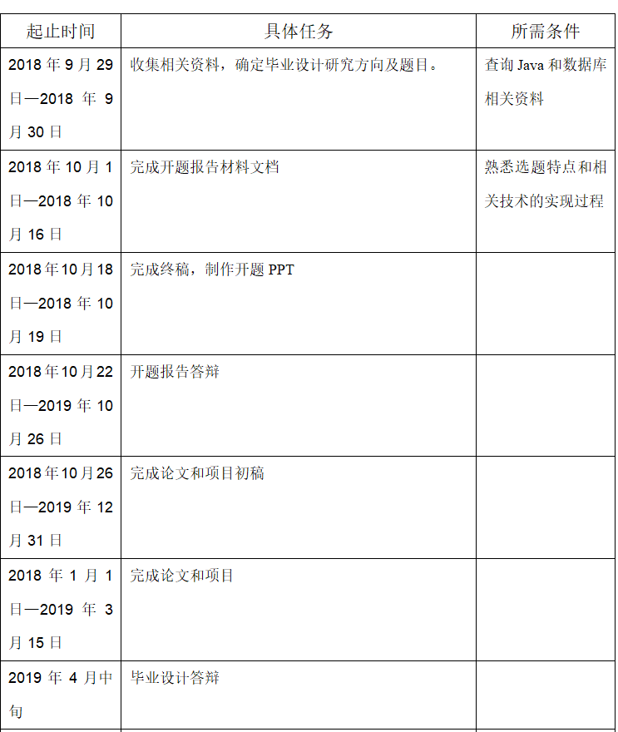
6 工作计划

Slide 9

谢谢观看！

